Slide 1


Commande en environnement Hardware-in-the-Loop (HIL)
Master 1 Système et Microsystème Embarqués
Présenté par :
Orchidet Mabika
Cheikh Ndiaye
Islam Bouabdellah
Encadré par : M. Damian Sal y Rosas

Slide 2
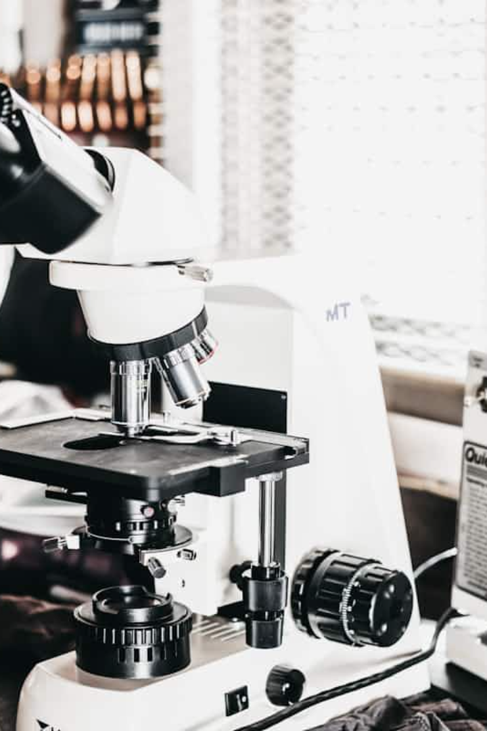
Contenu
Contexte & Motivation
Objectif du projet
Architecture du système
Système de controle - Commande
Matériels et Logiciels
Implémentation STM32 – 1
Implémentation STM32 – 2
Résultats Expérimentaux
Conclusion et Perspectives

Slide 3
Contexte & Motivation
Complexité croissante
Réduction des risques
Les systèmes électroniques modernes nécessitent des tests approfondis avant déploiement.
Le HIL permet de tester des commandes sur des modèles virtuels sans endommager le matériel réel.
Transition technologique
Migration progressive d'un système simplifié vers une plateforme HIL industrielle.

Slide 4






Objectifs du Projet
Objectif final
Migration vers Typhoon HIL
Objectif intermédiaire
Validation du système simplifié
Objectif initial
Développement du prototype STM32+LabVIEW

Slide 5



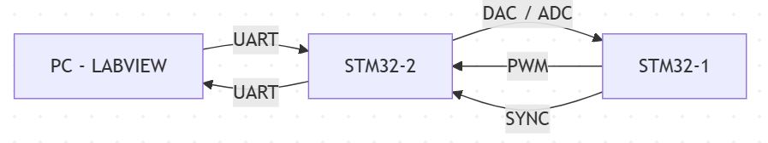
Architecture du Système
Micro 1 (Commande)
Micro 2 (Émulation)
LabVIEW
Génération des signaux PWM
Simulation du système physique
Interface utilisateur
Traitement des données
Conversion des signaux
Visualisation et simulation d’un modèle
Modèle mathématique
Conversion numérique/analogique
Contrôleur

Slide 6
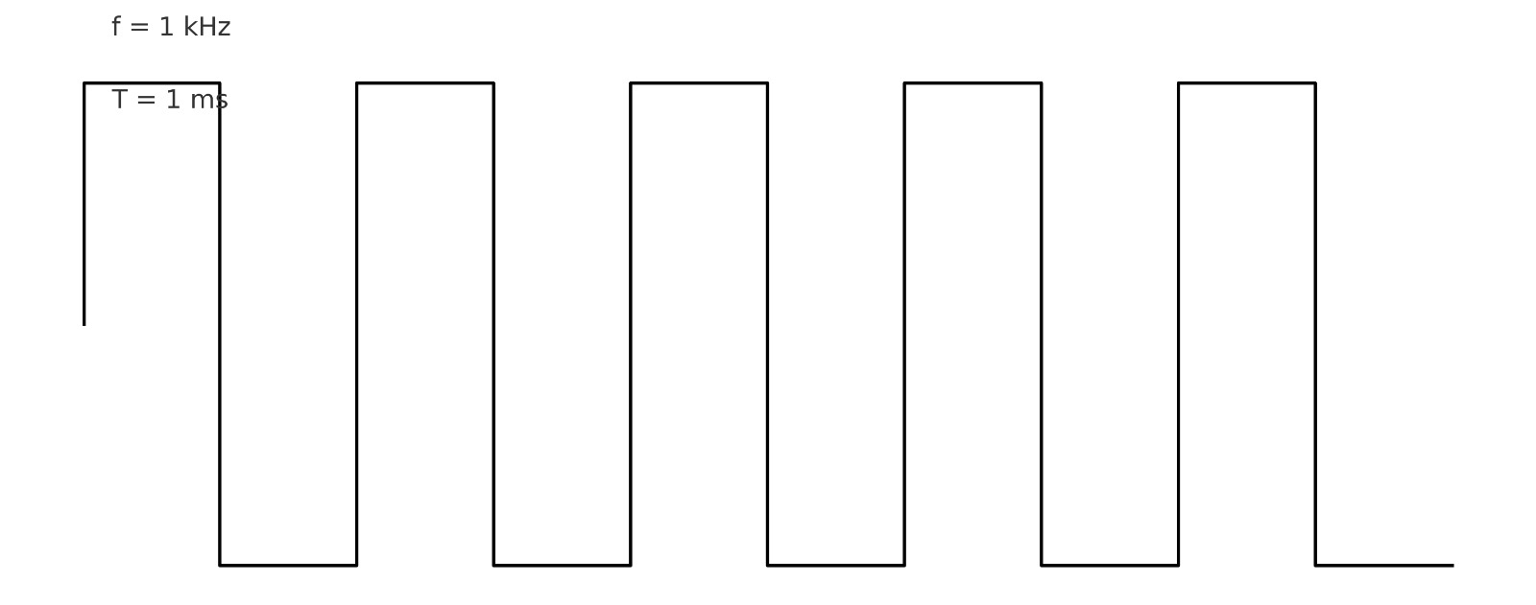
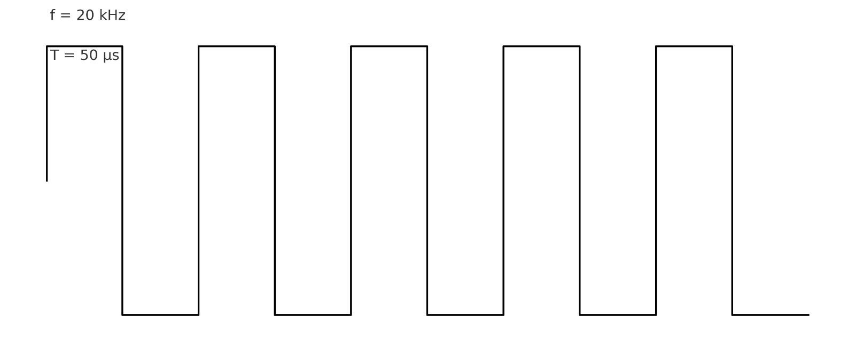
Système de controle - Commande
F = 1Khz, T = 1ms
Système à contrôler
Synchronisation
Modèle mathématique
y=ax+b
TIMR
SIGNAL ANALOGIQUE
IT
DAC
Rx
UART
Tx
ADC
PWM
TIMR
Tx
UART
Rx
TIMR
Micro1 - STM32
Micro2-STM32
LABVIEW
F = 20Khz, T = 50us

Slide 7
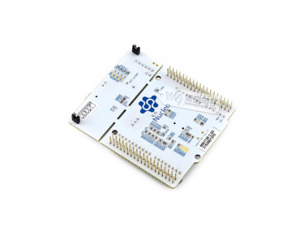
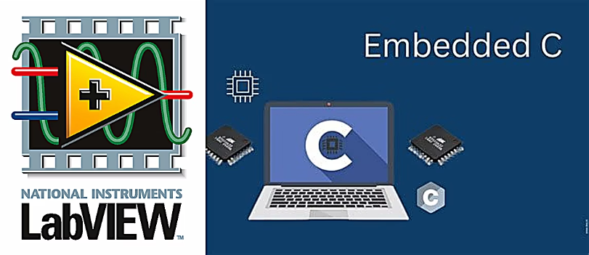
Plateformes Matérielle et Logicielle
Hardware
Software
Les microcontrôleurs STM32 sont au cœur du système, offrant puissance et flexibilité pour assurer la fiabilité et la performance. La carte STM32L476RG est notamment utilisée dans le projet.
Le logiciel LabVIEW permet la simulation, le contrôle et l'interface utilisateur. Le langage C embarqué avec la bibliothèque CMSIS est utilisé pour l'implémentation sur les microcontrôleurs STM32.

Slide 8
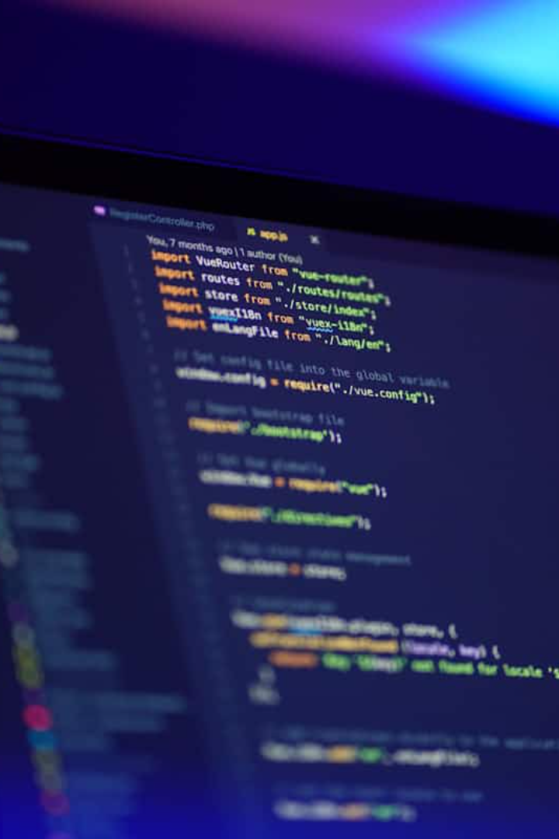
Implémentation STM32 Micro 1 (Commande)
Configuration Timer
Paramétrage du PWM à fréquence fixe 20Khz.
Résolution temporelle de 50μs.
Traitement des commandes
Réception des consignes via ADC.
Ajustement dynamique du rapport cyclique.
Communication
Transmission PWM optimisé.
Réception chaque signaux chaque 1ms.

Slide 9








Implémentation STM32 Micro 2 (Émulation)
Acquisition
Modélisation
Capture des signaux PWM synchronisés par interruptions externes
Simulation du comportement du système physique
Génération
Transmission
Production des signaux de retour vers STM32 Micro 1
Envoi des données vers LabVIEW

Slide 10
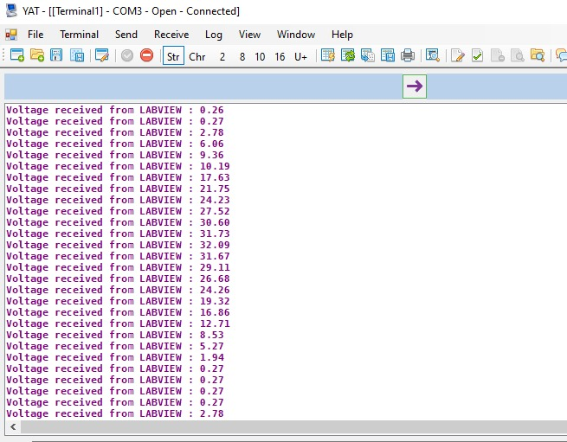
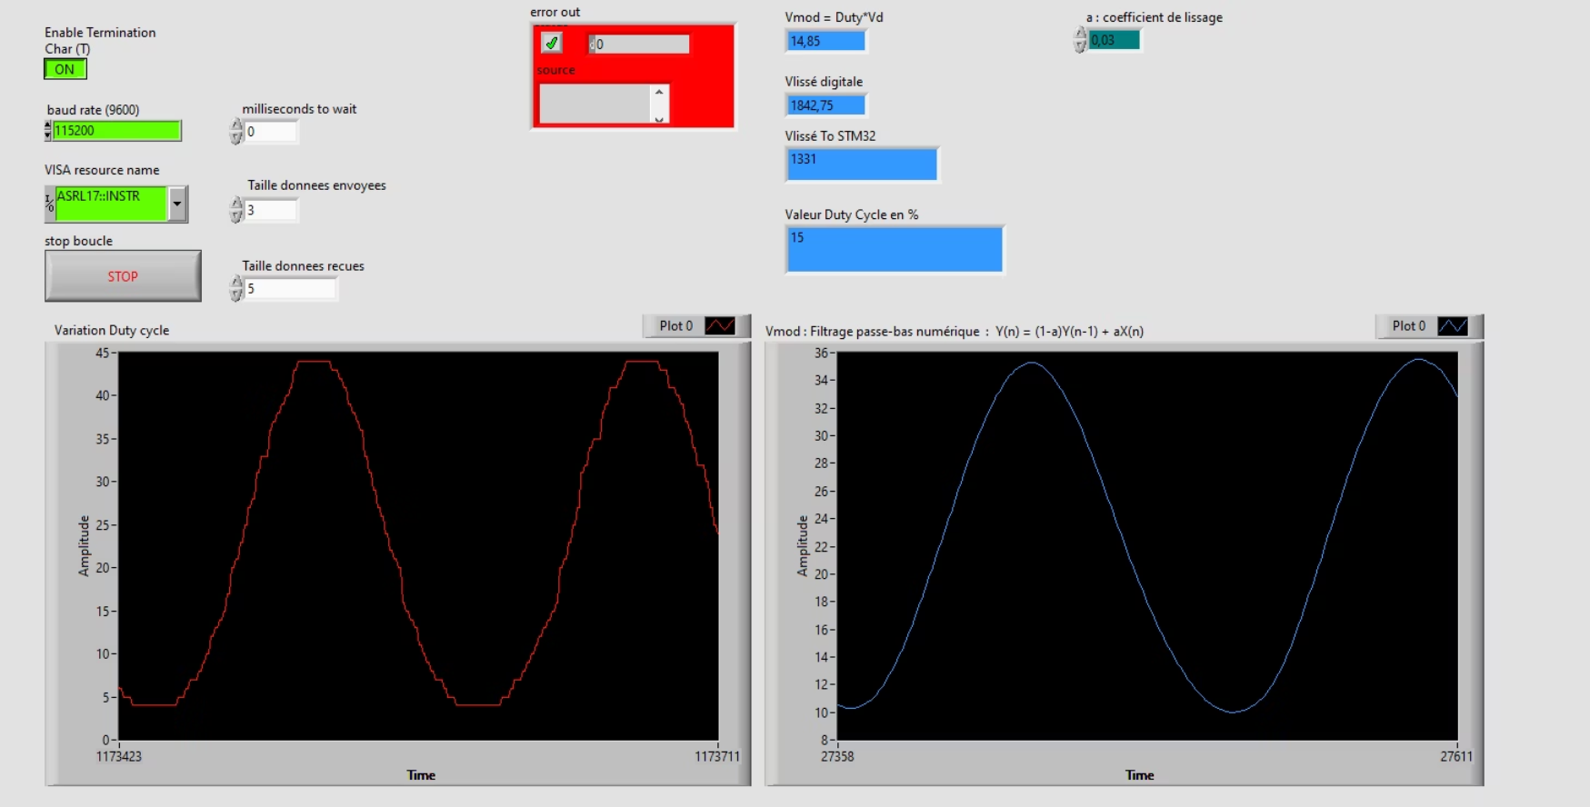
Résultats Expérimentaux
Les tests montrent une bonne corrélation entre la commande et la réponse simulée.

Slide 11
Conclusion et Perspectives
Réalisations
Prochaines étapes
Prototype fonctionnel
Migration vers Typhoon HIL
Communication stable
Modèles complexes
Émulation temps réel
Optimisation des algorithmes

